Slide 1
ВСЕРОССИЙСКИЙ КОНКУРС
«УЧИТЕЛЬ ГОДА РОССИИ - 2015»
Конкурсное задание
«Методический семинар»
Тема: «Решение проблемных задач с целью активизации познавательной деятельности на уроках истории»
Автор: учитель истории высшей квалификационной категории
Катренко Олег Николаевич
Место работы: ГБОУ «Академическая гимназия №56»
г. Санкт-Петербурга

Slide 2
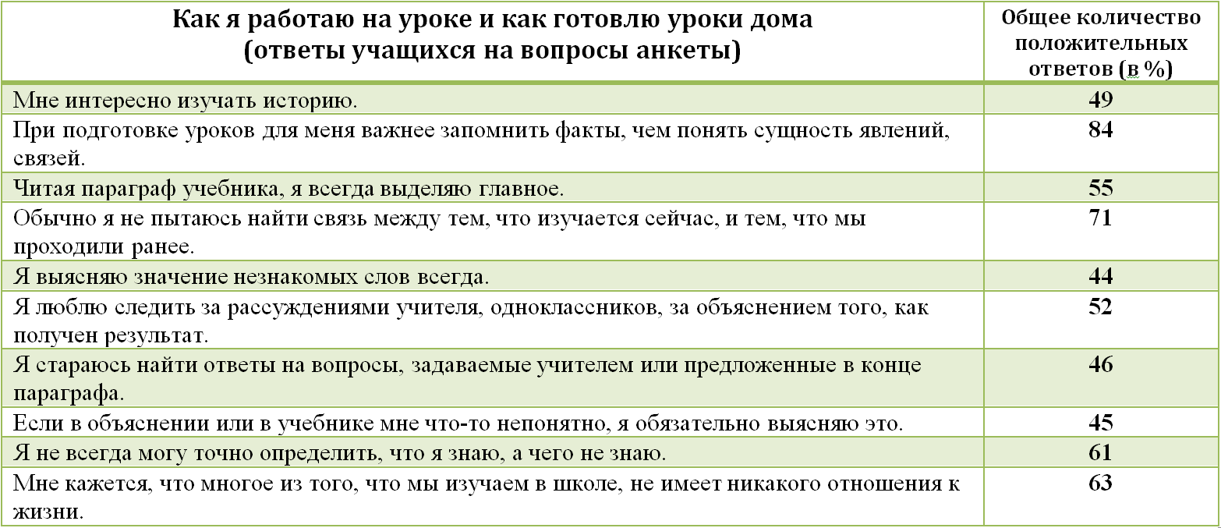
ПРОБЛЕМА
Опрос учащихся, 2011/12 г. (107 респондентов, 6, 9-11 классы)
Проблема – низкая познавательная активность: ученики стремятся механически воспроизвести знание, но не осмыслить, испытывают трудности при совершении мыслительных операций

Slide 3
ЦЕЛЬ
Что требуется?
Развитие познавательной активности Мыслительная активность; Система умственных действий; Познавательный интерес; Мотивация изучения предмета. | Требования ФГОС «Развивать мыслительную активность учащихся, включающую умение искать, анализировать, обобщать, применять, интерпретировать информацию, содержащуюся в различных источниках, о событиях и явлениях прошлого и настоящего».
Цель: активизировать познавательную деятельность учащихся посредством моделирования проблемных ситуаций на уроках истории.

Slide 4
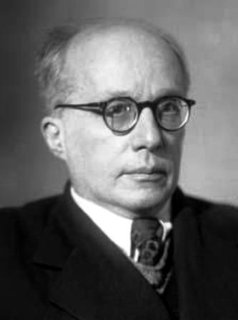
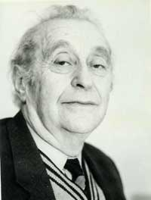
ВЫБОР ТЕХНОЛОГИИ
Теория продуктивного мышления
«Мышление занимает ведущую роль в процессе познавательной деятельности человека. Проблемная ситуация является начальным моментом мышления, источником творческого мышления».
С.Л. Рубинштейн
Проблемное обучение
«Проблемное обучение - это решение учащимся новых для него познавательных и практических проблем в системе, соответствующей образовательно-воспитательным целям школы».
И.Я. Лернер
Можно считать, что основой проблемного обучения является моделирование реального творческого процесса, активизирующего познавательную деятельность за счет создания проблемной ситуации и управления поисками решения проблем.

Slide 5
Опыт использования технологии
На практике существуют разные приемы использования проблемно-познавательных задач на уроке. Выбор и комбинация этих приемов для каждого учителя индивидуальны.
Личностно-ориентированный подход
Практико-деятельностный
подход
Технология проблемного обучения
Проблемная ситуация
Формулировка проблемной задачи
Решение проблемной задачи
Анализ решения
Приемы использования проблемно-познавательных задач
«Вопросы к автору»
«Создание макетов»
«Таблица аргументов»
«Многообразие мнений»
«Визуальная реконструкция»
«Исторические загадки»

Slide 6
«Вопросы к автору»
Отрывок из речи Урбана II
ПРАКТИКА
Перед изучением учебного материала (текст, иллюстрации, видеофрагмент и др.) перед учениками ставится задача: составить один или несколько вопросов, адресованных автору.
ПРИМЕР №1
РЕЗУЛЬТАТ
6 класс. Тема: «Крестовые походы»
Устойчивая мотивация к изучению нового материала.
Формируется умение рассуждать о позиции автора.
Развивается навык формулирования вопросов.
Учитель предупреждает о наличии противоречия в речи Папы Римского.
Ученики составляют список вопросов, формулируют главный вопрос урока: «Крестовые походы: освобождение святынь или завоевание новых территорий?»
Речь Урбана II (ссылка)

Slide 7
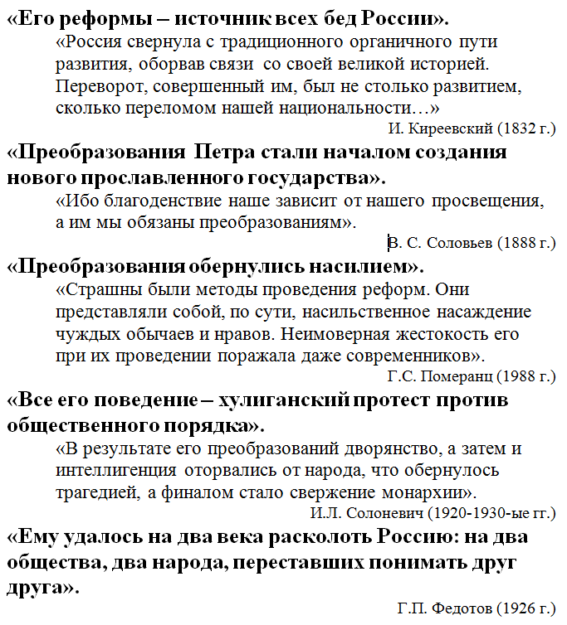
«Вопросы к автору»
10 класс. Тема: «Преобразования Петра I в культуре и быте»
ПРИМЕР №2
Учитель просит составить список вопросов к отрывкам из работ историков, посвященных характеристике деятельности Петра, определив в них главное противоречие.
Учащиеся задают вопросы, в итоге формулируют главный вопрос урока: насколько справедливы оценки деятельности Петра I в трудах историков и почему они так отличаются?

Slide 8
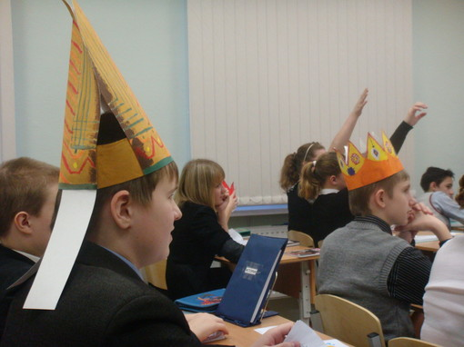
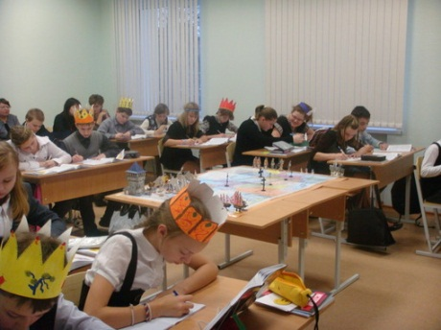
«Многообразие мнений»
ПРАКТИКА
Учитель просит учеников рассмотреть явление с различных позиций с помощью заданных ролей.
ПРИМЕР №1
РЕЗУЛЬТАТ
6 класс. Тема: «Крестовые походы»
Понимание учеником возможности различных позиций других людей, отличных от собственной.
Видят многообразие подходов к оценке исторических событий.
Учащиеся учатся сравнивать, сопоставлять факты, различные точки зрения.
.
Учитель предлагает ученикам, представив себя представителем одного из сословий, определить причины и цели вступления в поход, выделив самые главные из общего списка.
Ученики от лица исторических персонажей осуществляют поиск решения, аргументируя свою позицию.

Slide 9
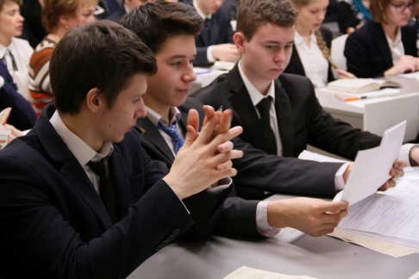
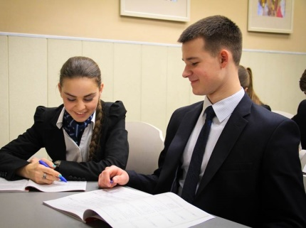
«Многообразие мнений»
11 класс. Тема: «Политическое развитие стран Запада начала XX в.»
ПРИМЕР №2
Учитель предлагает учащимся определить главные тенденции в политическом развитии, отстаивая позиции политических партий по тому или иному вопросу.
Ученики распределяются по группам (консерваторы, либералы, социал-демократы). Составляют политические программы, отвечая на вопросы: необходимы ли социальные гарантии со стороны государства; насколько важно расширять социально-политические права; насколько оправдана колониальная система?

Slide 10
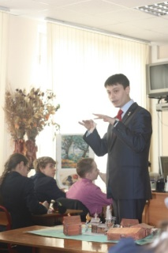
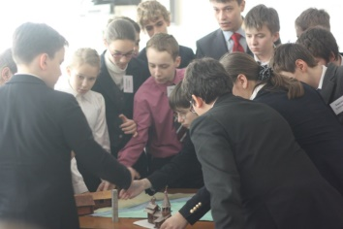
«Создание макетов»
ПРАКТИКА
Учитель просит учащихся воссоздать тот или иной изучаемый объект, предоставляя материалы, с помощью которых это можно сделать, а также источники информации о технологии создания объекта.
ПРИМЕР
РЕЗУЛЬТАТ
6 класс.
Тема: «Быт и нравы Древней Руси»
Учатся находить и визуализировать информацию.
Учащиеся учатся создавать макеты.
Происходит укрепление межличностных отношений внутри класса.
Учитель предлагает ученикам воссоздать элементы древнерусского поселения, расставив их на общей картосхеме.
Ученики с помощью предоставленных им материалов создают макеты жилища, идола, церкви, общий вид древнерусского поселения.
О технологии создания макетов (ссылка)

Slide 11
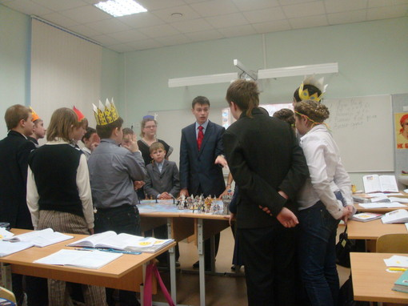
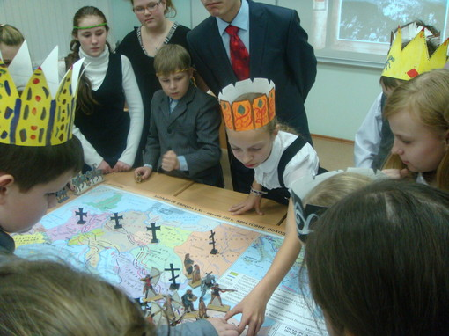
«Визуальная реконструкция»
ПРАКТИКА
Для визуального решения проблемной задачи ученики используют макеты.
ПРИМЕР
РЕЗУЛЬТАТ
6 класс. Тема: «Крестовые походы»
Визуализация решения проблемы.
Учащиеся учатся работать с картой.
Формируется умение интерпретировать информацию.
Происходит применение знаний на практике.
Учитель просит определить, с какими трудностями на своем пути столкнутся крестоносцы; разыграть с помощью макетов одно из главных сражений и др.
Ученики, используя макеты, демонстрируют решение проблемной задачи, изучая по карте хронологию событий.

Slide 12
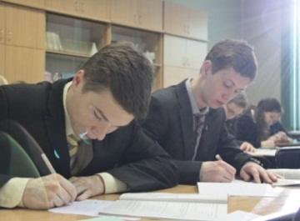
«Таблица аргументов»
Таблица аргументов
ПРАКТИКА
Учащиеся заполняют таблицу на основе изученных материалов, сопоставляя положительные и отрицательные последствия и делая на основе этих данных вывод, который служит решением проблемного задания.
ПРИМЕР
РЕЗУЛЬТАТ
10 класс.
Тема: «Крестьянская реформа 1861 г.»
Формируется навык решения проблемной ситуации.
Учащиеся учатся систематизировать учебный материал.
Развиваются внимательность, критичность в оценке исторических событий.
Учитель предлагает ученикам ответить на главный вопрос урока : отмена крепостного права – подлинная или мнимая свобода?
Ученики заполняют таблицу с аргументами «За» и «Против», делают вывод и аргументируют свою позицию с ее помощью.

Slide 13
«Исторические загадки»
ПРАКТИКА
Учитель дает в начале изучения нового материала загадку в виде факта, иллюстрации, отгадка которой помогает определить ключевую идею (понятие, проблему, событие и т.п.).
ПРИМЕР №1
РЕЗУЛЬТАТ
7 класс. Тема: «Преобразования Петра I в культуре и быте»
Развитие у учащихся аналитических способностей.
Формирование умения извлекать информацию из разных источников.
Формирование способности находить решение имеющимися ресурсами.
Учитель: «По указу Петра I пуговицы на рукаве кафтана теперь должны были нашиваться на фронтальной стороне манжета. Как вы думаете, зачем царь издал такой указ и как этот исторический факт характеризует петровские преобразования?»
Ученики, сопоставив ранее полученные и новые знания, приходят к выводу о том, что пуговицы мешали вытирать рот после еды рукавами. Делают вывод, что преобразования Петра I касались всех сфер жизни общества, даже таких бытовых мелочей, как гигиена.

Slide 14
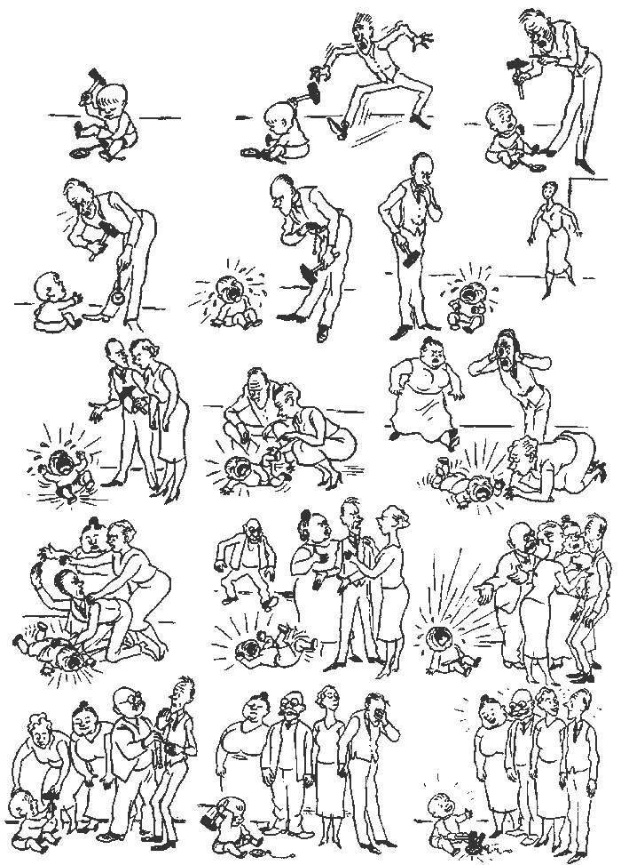
«Исторические загадки»
ПРИМЕР №2
9 класс. Тема «Международные отношения накануне Второй мировой войны»
Учитель: «Подумайте и назовите событие, а также предложите свое название карикатуры, которое отражало бы главную особенность международных отношений. Объясните свой выбор».
Ученики после изучения событий, вошедших в историю как Мюнхенское соглашение 1938 г., разгадывают аллегории, называя страны, принимавшие участие в подписании соглашения, и дают ей название, например, «Плата за мир». Объясняют свой выбор с помощью полученных знаний и делают вывод о главной особенности внешней политики стран Запада.

Slide 15
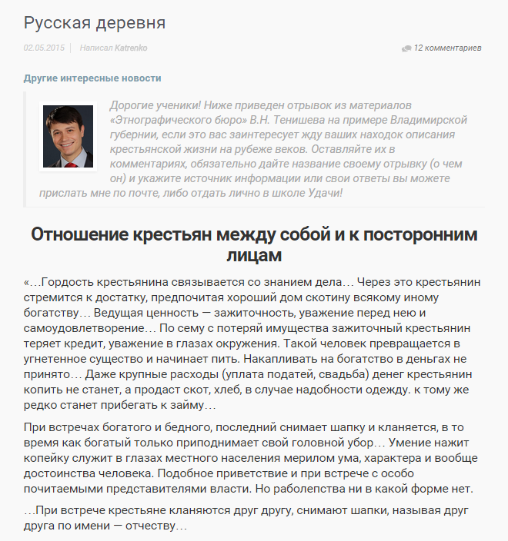
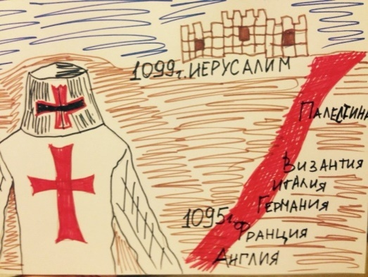
Рефлексия и обратная связь
«Благодарю»
«Оставь свой комментарий в блоге»
Учитель предлагает ученику сказать «спасибо» одному из учеников за сотрудничество и пояснить, в чем именно это сотрудничество проявилось. В конце благодарит учитель. При этом он выбирает тех, кому досталось наименьшее количество «комплиментов», стараясь найти убедительные слова признательности и этому участнику событий.
Учитель просит учеников, воспользовавшись смартфонами, выйти на его страницу, где в блоге дать свой комментарий/ответ на проблемный вопрос урока. В случае отсутствия смартфонов учащиеся оставляют комментарии письменно на листках и уже дома вносят свои их на страницу.
«Символы и краски»
Учитель просит учеников, воспользовавшись листом бумаги, красками или фломастерами, нарисовать символически тему урока, дав ей пояснение.
Ссылка на страницы блога

Slide 16
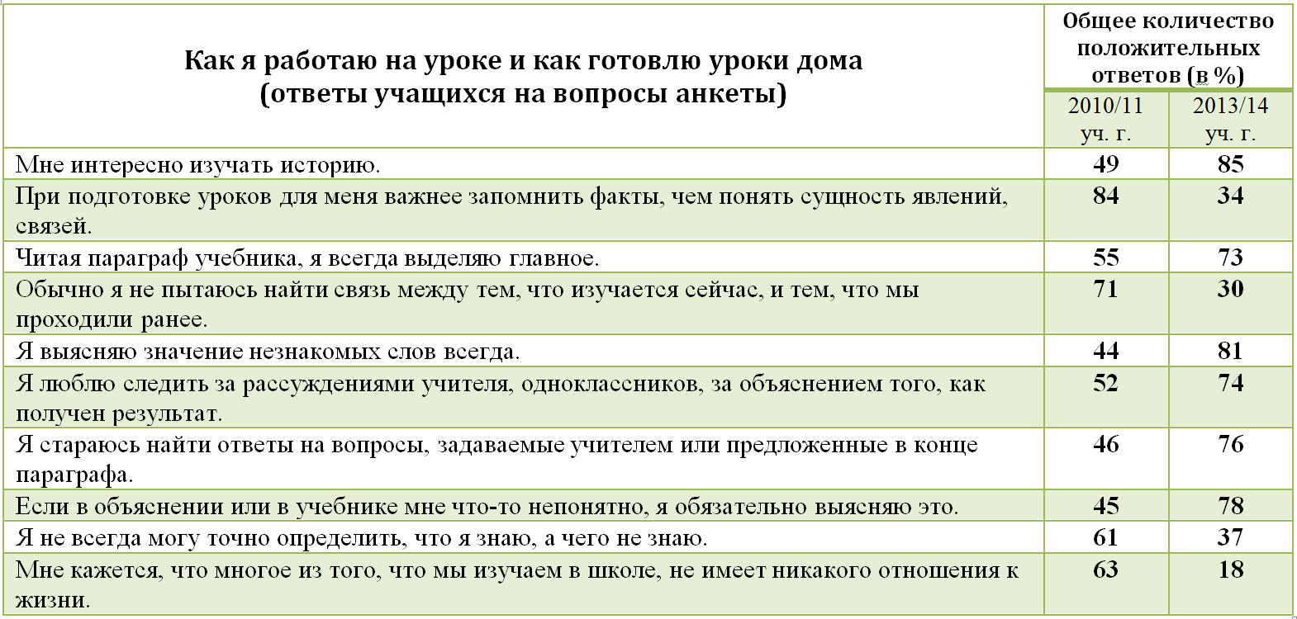
Изменения уровня познавательной активности по результатам опроса учащихся

Slide 17
Количественные показатели достижения предметных результатов

Slide 18
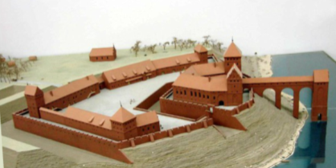
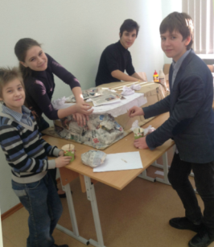
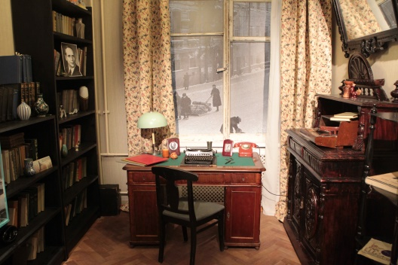
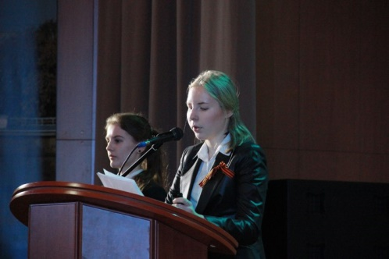
Результат активизации познавательной деятельности
Клуб исторической реконструкции
Ссылка
Поисковая работа в школьном музее
Ссылка
После урока
Олимпиады, конкурсы
Ссылка
Исследовательские работы учащихся
Ссылка

Slide 19
Комплексная оценка достижения качественных планируемых результатов формирования познавательной активности
Ученики 7Б класса | Объект оценки (умения )/ максимальный балл 5
 | Содержательно высказывать свою точку зрения | Выделить сущность в процессах, явлениях на основе анализа, установления закономерностей | Уметь моделировать ход суждения, твердо удерживая внутренний план действия | В ходе работы пытаться получить пробные выводы и варианты решения | Проявить собственное отношение к фактам | Средний балл/ Уровень познавательной активности
Ученик 1 | 4 | 5 | 4 | 5 | 5 | 4,6 / Высокий уровень
Ученик 2 | 5 | 5 | 5 | 4 | 5 | 4,8 / Высокий уровень
Ученик 3 | 5 | 5 | 4 | 5 | 5 | 4,8 / Высокий уровень
Ученик 4 | 4 | 4 | 5 | 5 | 5 | 4,6 / Высокий уровень
Ученик 5 | 5 | 5 | 5 | 5 | 5 | 5 / Высокий уровень
Ученик 6 | 4 | 4 | 4 | 4 | 5 | 4,2 / Средний уровень
Ученик 7 | 5 | 5 | 5 | 5 | 4 | 4,8 / Высокий уровень
Ученик 8 | 4 | 5 | 4 | 5 | 5 | 4,6 / Высокий уровень
Ученик 9 | 4 | 4 | 3 | 4 | 5 | 4 / Средний уровень
Ученик 10 | 5 | 5 | 5 | 4 | 4 | 4,6 / Высокий уровень
Ученик 11 | 5 | 4 | 5 | 5 | 5 | 4,8 / Высокий уровень

Slide 20
Список использованной литературы и сетевых ресурсов
40 тысяч вопросов и одно «ага». Проблемное обучение // Учительская газета, №39 от 27 сентября 2005 г. - http://www.ug.ru/archive/9515 - дата обращения 10.07. 2015.
Бондаревский В.Б. Воспитание интереса к занятиям и потребности к самообразованию. - М.: Просвещение, 1985.
Брушлинский А.В. Психология мышления и проблемного обучения. - М.: Знание, 1983.
Ильницкая И.А. Проблемные ситуации и пути их создания на уроке. - М.: Знание, 1985.
Леонтьев А.Г. Педагогические ситуация. Как учить?// Знание – сила. – 1990. - № 2. – С.28-34.
Лернер И.Я. Дидактические основы методов обучения. - М.: Педагогика, 1981.
Матюшкин А.М. Проблемные ситуации в мышлении и обучении. - М.: Педагогика, 1972.
Махмутов М.И. Проблемное обучение. - М.: Знание, 1975.
Оконь В.В. Основы проблемного обучения. - М.: Знание, 1986.
Психологический словарь / под ред. Зинченко В.П., Мещерякова Б.Г. - М.: Астрель, 2004.
Селевко Г.К. Педагогические технологии на основе активизации, интенсификации и эффективного управления. - М.: НИИ «Школа технологий», 2005.
Сайт «Образование новой эры» - http://www.trizway.com – дата обращения 10.07.2015.
Сайт «Современные педагогические технологии» - http://pedtehno.ru - дата обращения 10.07.2015.
Социальная сеть работников образования - http://nsportal.ru/attestatsiya-pedagogicheskikh-rabotnikov - дата обращения 10.07.2015.
Сайт «Международный кластер «Инновационные технологии в практике образования» - http://pedmix.ru/index.php - дата обращения 10.07.2015.
ФГОС / Под ред. Сафронова И.А. - М.: Просвещение, 2014.
Электронная библиотека - http://royallib.com – дата обращения 10.07. 2015.
Якиманская И.С. Личностно-ориентированное обучение в современной школе. - М.: Сентябрь, 2000.

